Slide 1
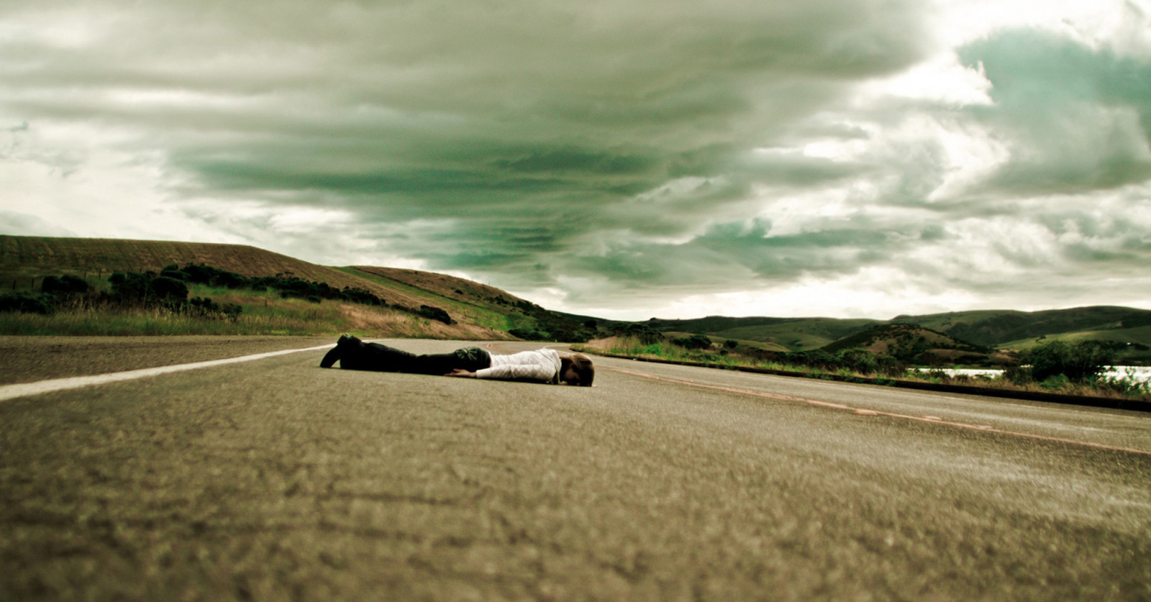
Liberto. Para Quê? Pr. Marcelo Augusto de Carvalho
Notes:
www.4tons.com
Pr. Marcelo Augusto de Carvalho
Lavras-MG 15/03/2009

Slide 2
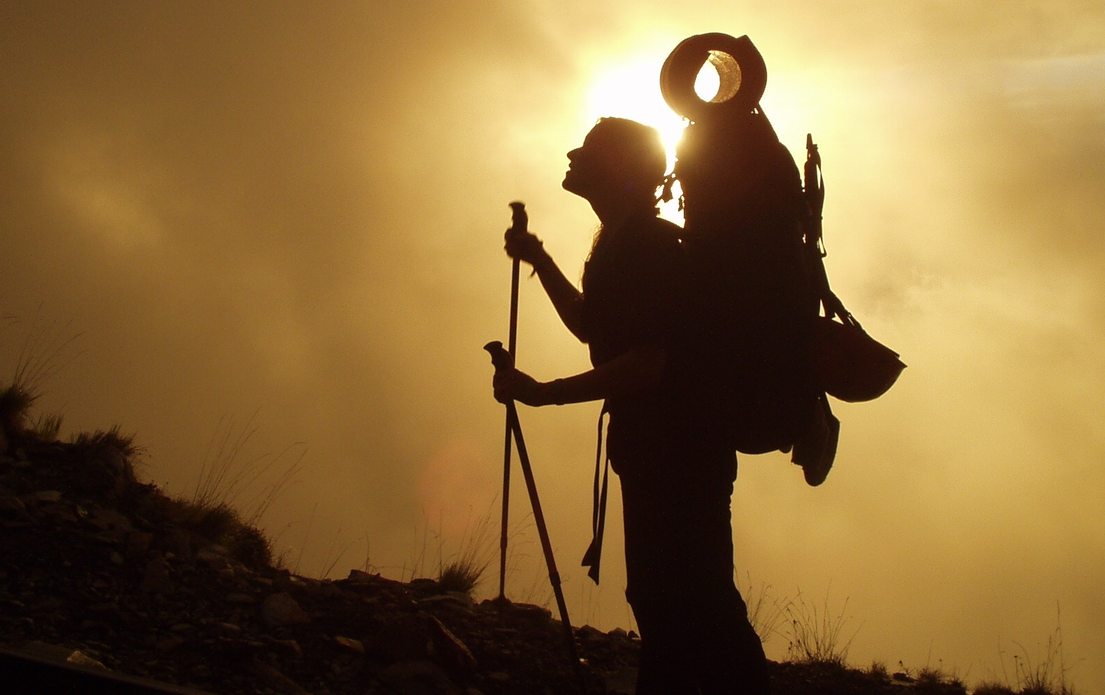
1. A Única Maneira de Preparar Para Peregrinar

Slide 3
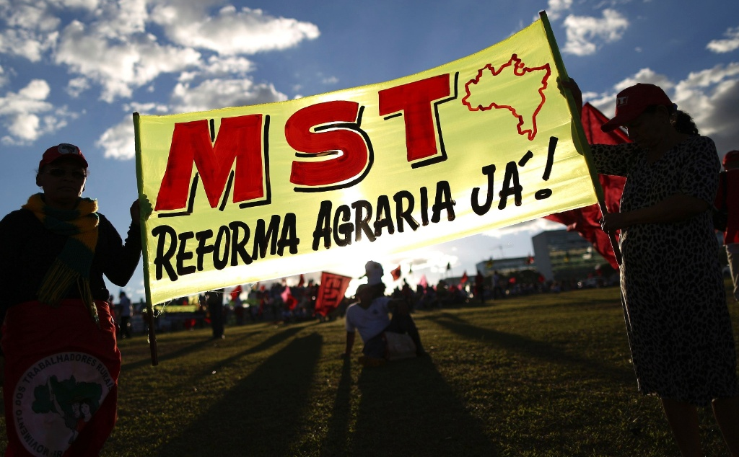
O Êxodo Não Seria Um Movimento De Sem Tetos Tentando Na Força E Na Marra Seus Objetivos
Notes:
O êxodo não seria um movimento de sem tetos tentando na força e na marra conseguir o que desejavam.

Slide 4
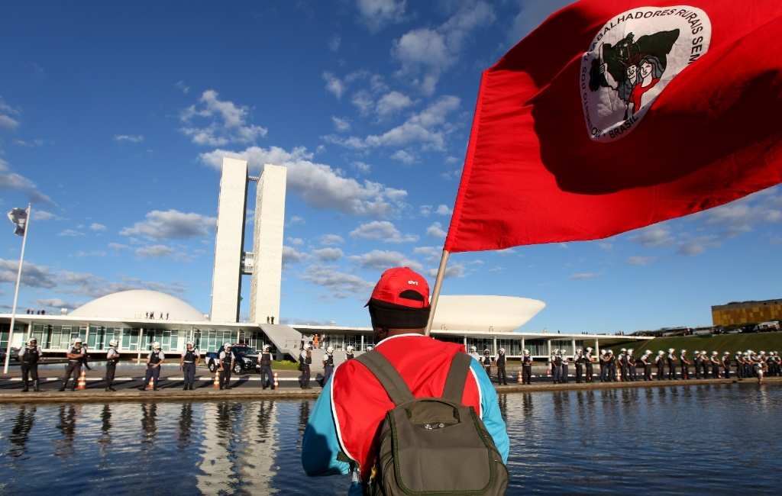
Não Temos Nenhuma Justificativa Bíblica Para A Teologia Da Libertação

Slide 5
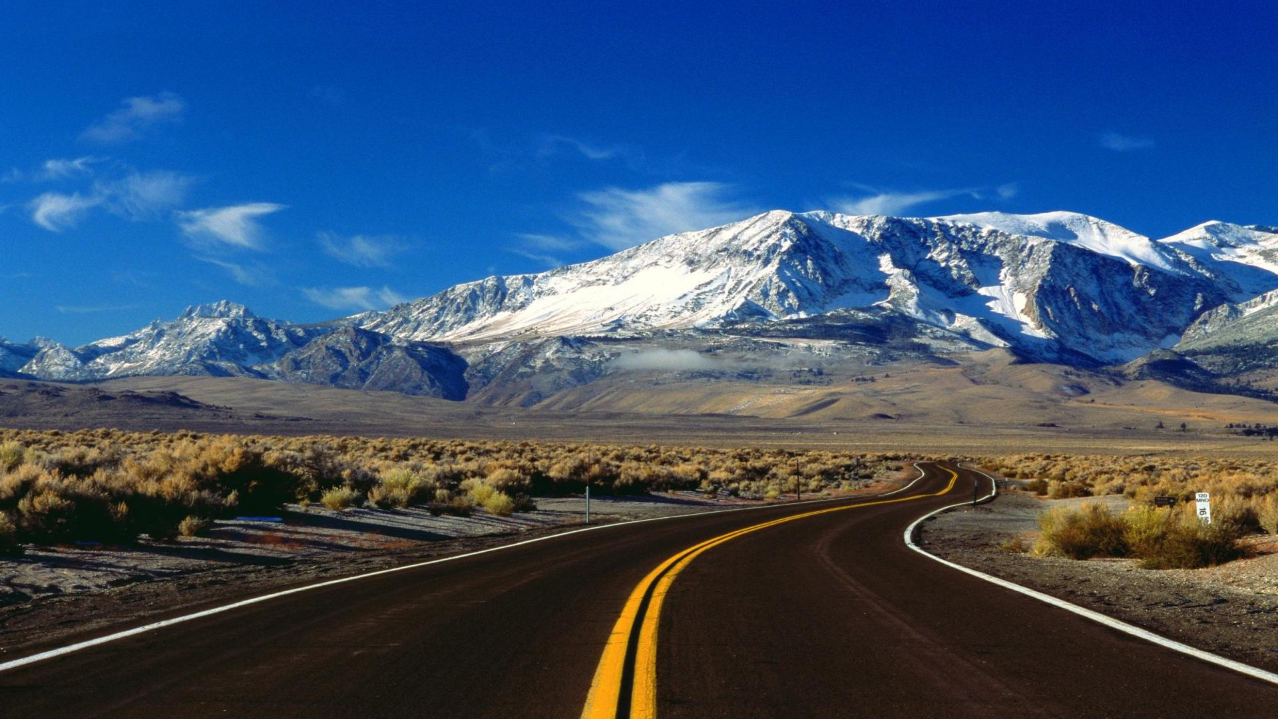
Objetivo do Êxodo
Cumprir um plano espiritual
Nação de sacerdotes
Centro da vida religiosa
Noção histórica do chamado
Notes:
Cumprir um plano espiritual
Criar uma nação de sacerdotes
Toda a vida religiosa de Israel passou a girar em torno desse assunto: Santuário e Sacerdócio!

Slide 6
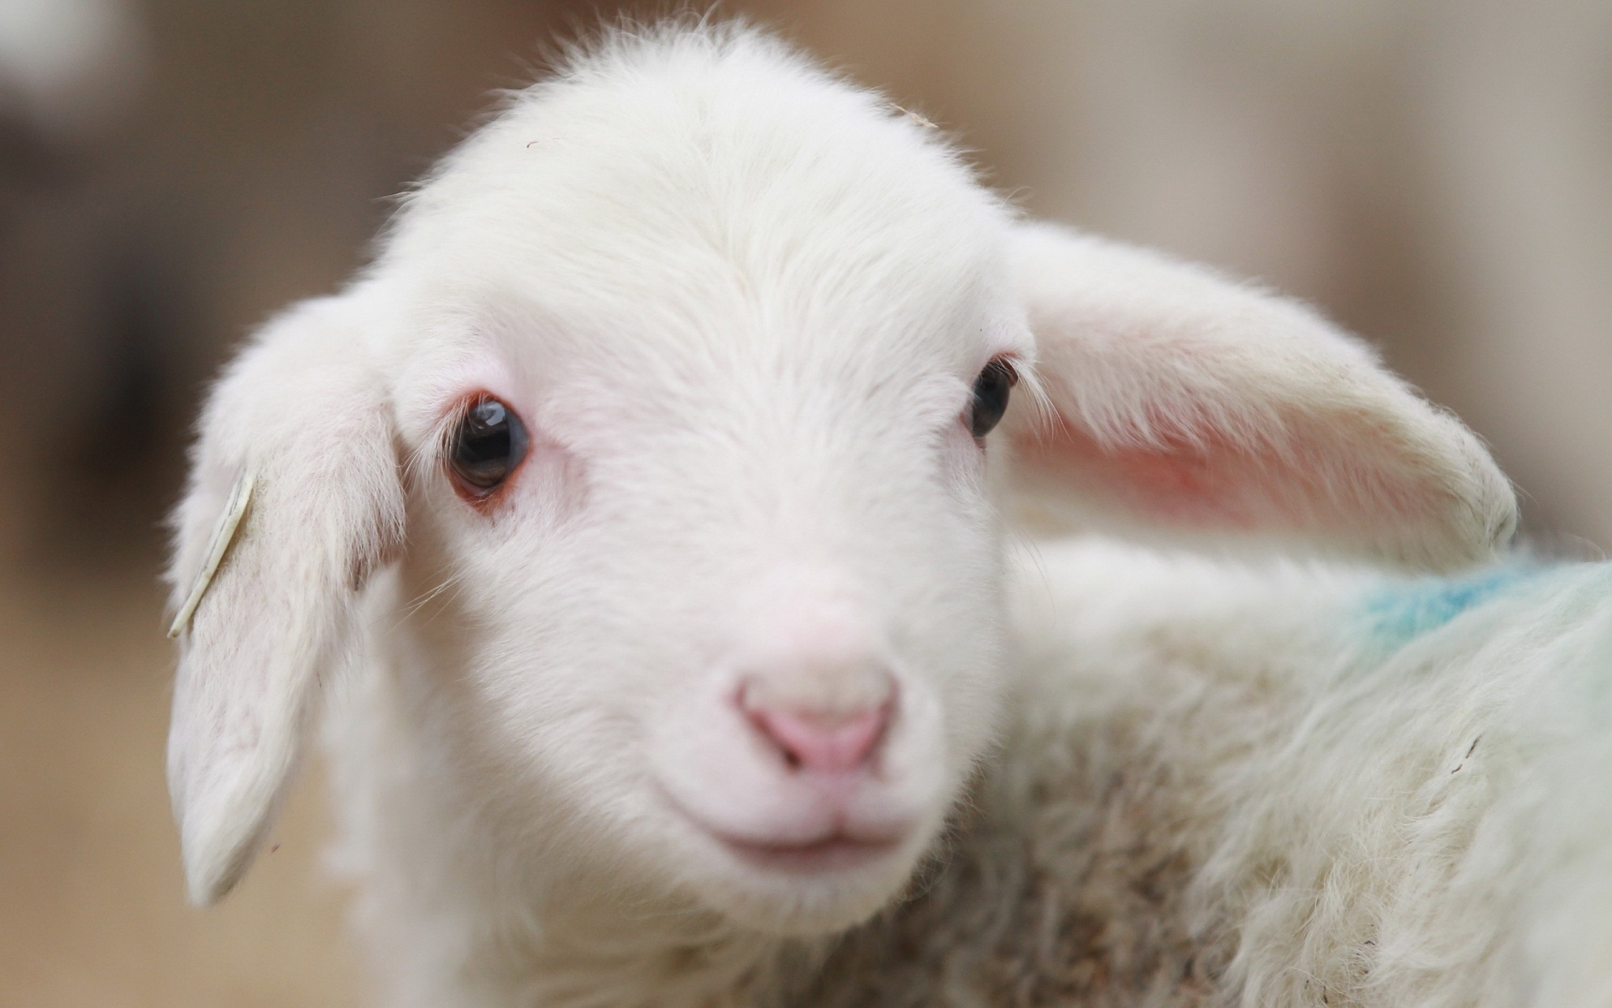
2. Meu Animal de Estimação

Slide 7
Sangue
TOMEM UM CORDEIRO
sem Cristo não há salvação
O SANGUE NA PORTA
Seu sangue só valor se for aplicado
COMAM O CORDEIRO
comunhão para satisfação

Slide 8
Eventos da Vida: Apontam Para Jesus
ERVAS AMARGAS
Ele sofreu por nós, chamados para sofrer por Ele.
PRONTOS PARA PARTIR
Devemos viver prontos para partir a qualquer momento com Ele para o Céu.
Sem sangue não há vida, nem física, nem espiritual.

Slide 9
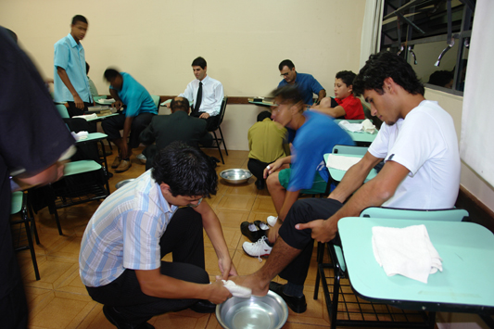
Novo Testamento – Santa Ceia

Slide 10
Jamais Deixar De Tomar A Santa Ceia!

Slide 11
3. Bagagem Podre. Quem?

Slide 12
O Misto De Gente
E desejavam escapar das pragas, seguiam o andar das multidões em movimento, levados pela excitação e curiosidade, sem qualquer percepção espiritual do êxodo.
Sempre foram estorvo e cilada para Israel. PP 286.

Slide 13
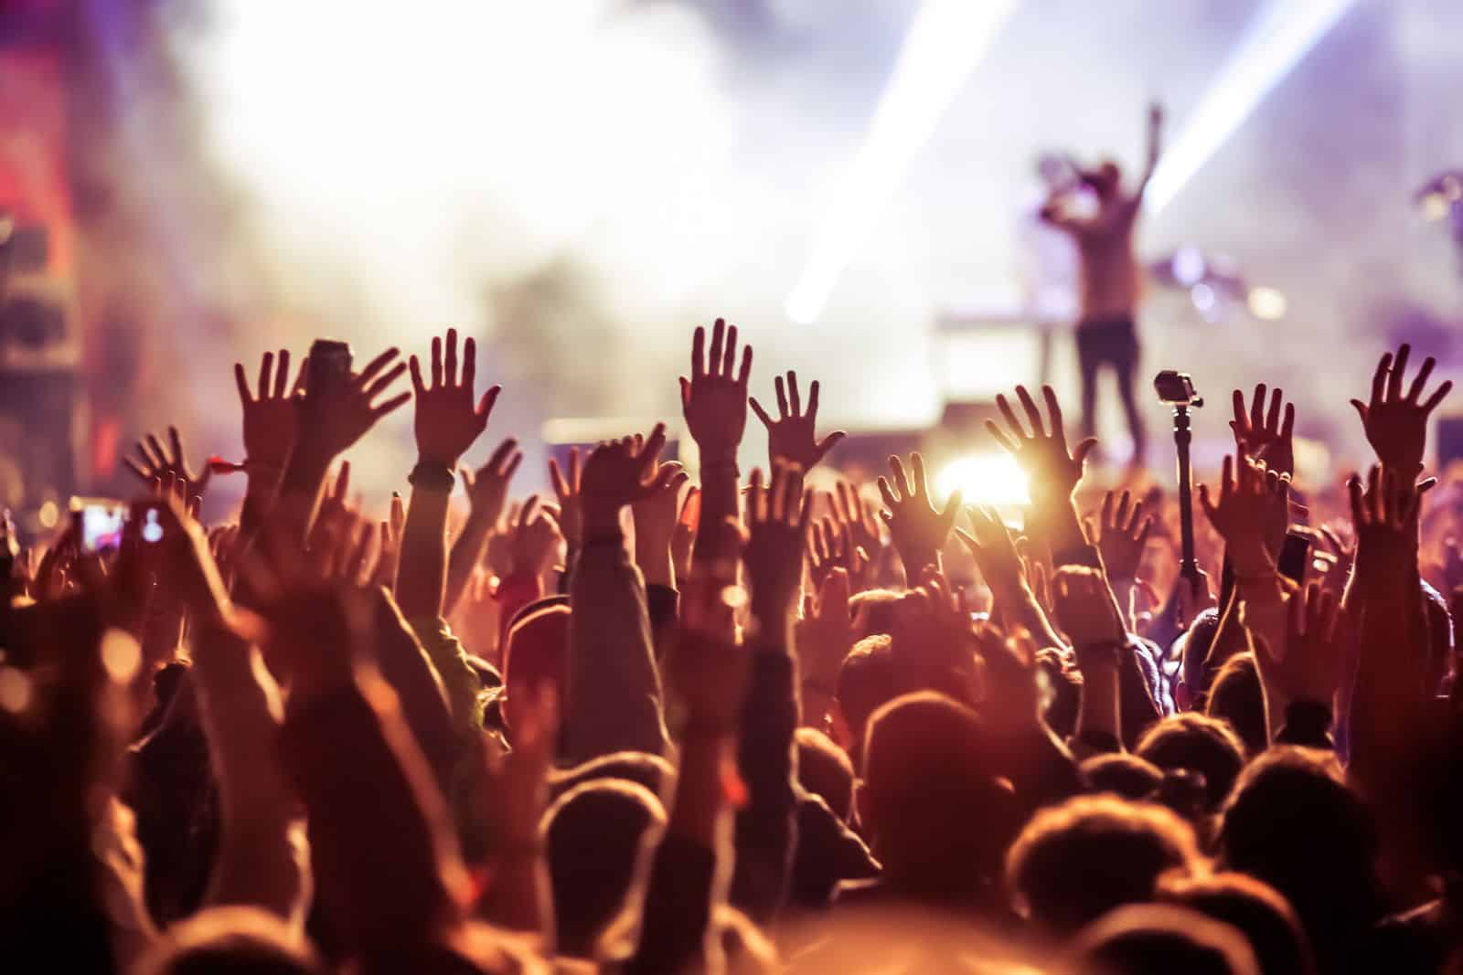
Quantidade Não Marca Espiritualidade

Slide 14
4.Libertação: Motivo Constante do Servir

Slide 15
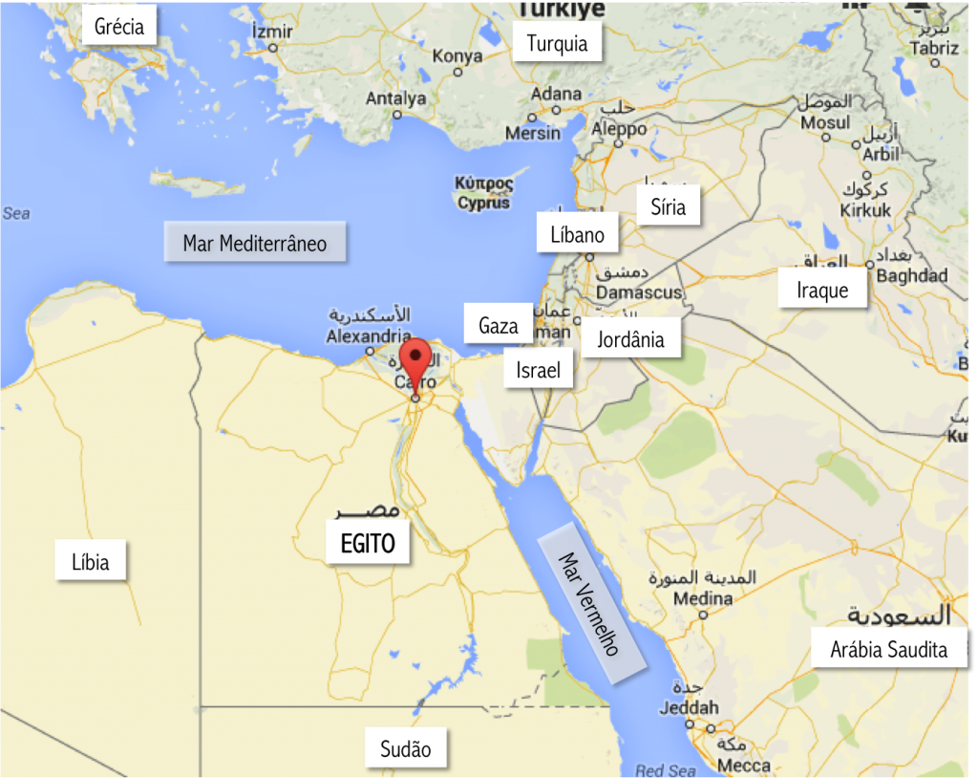
Mar Vermelho

Slide 16
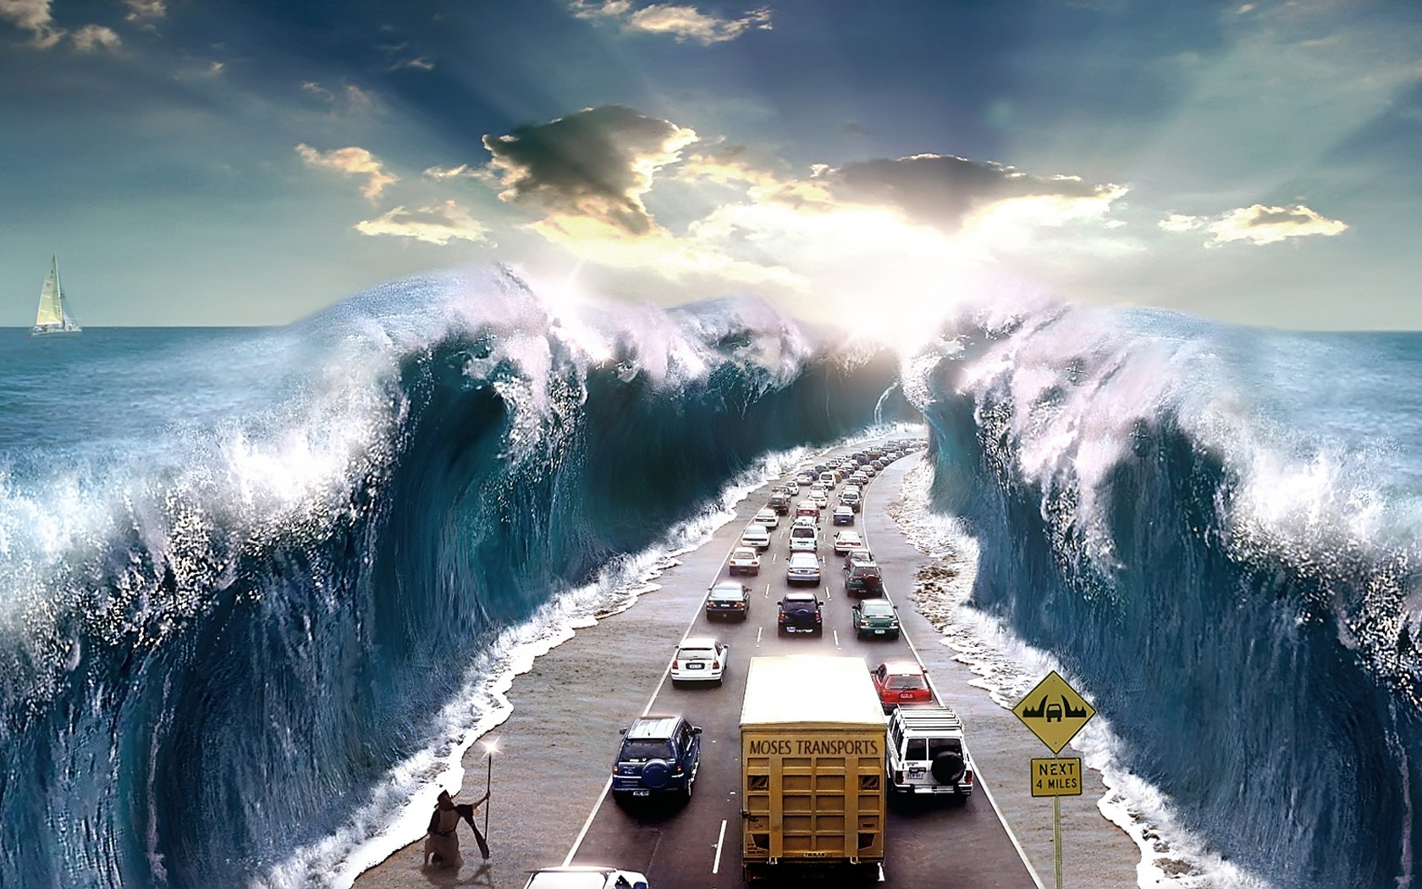
Teologia Hebraica: Deus Me Libertou!

Slide 17
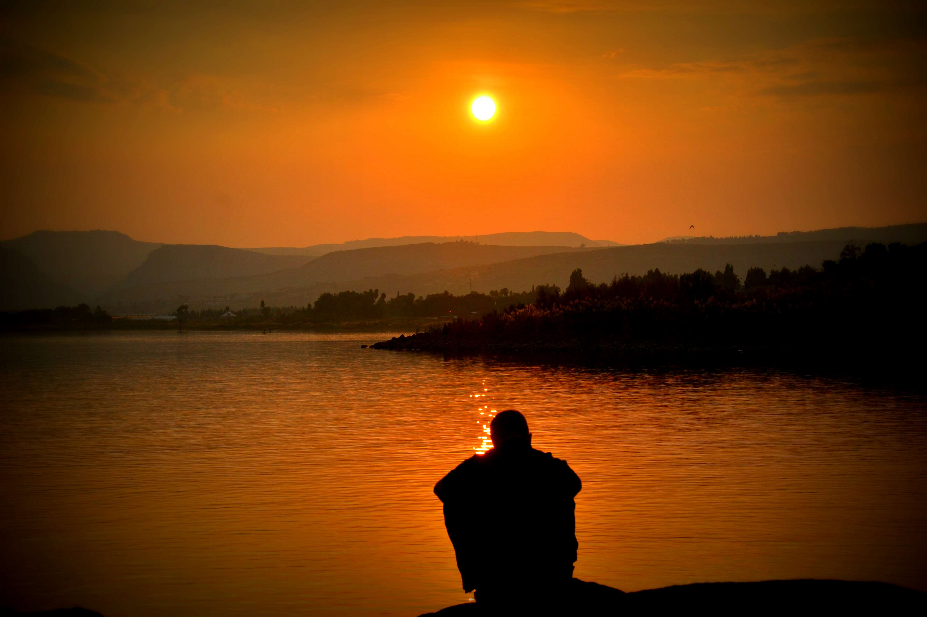
Consciência de 3 fatos:

Slide 18
Verdade 1
Sou pecador
Não apenas cometo pecados, mas minha natureza é má!

Slide 19
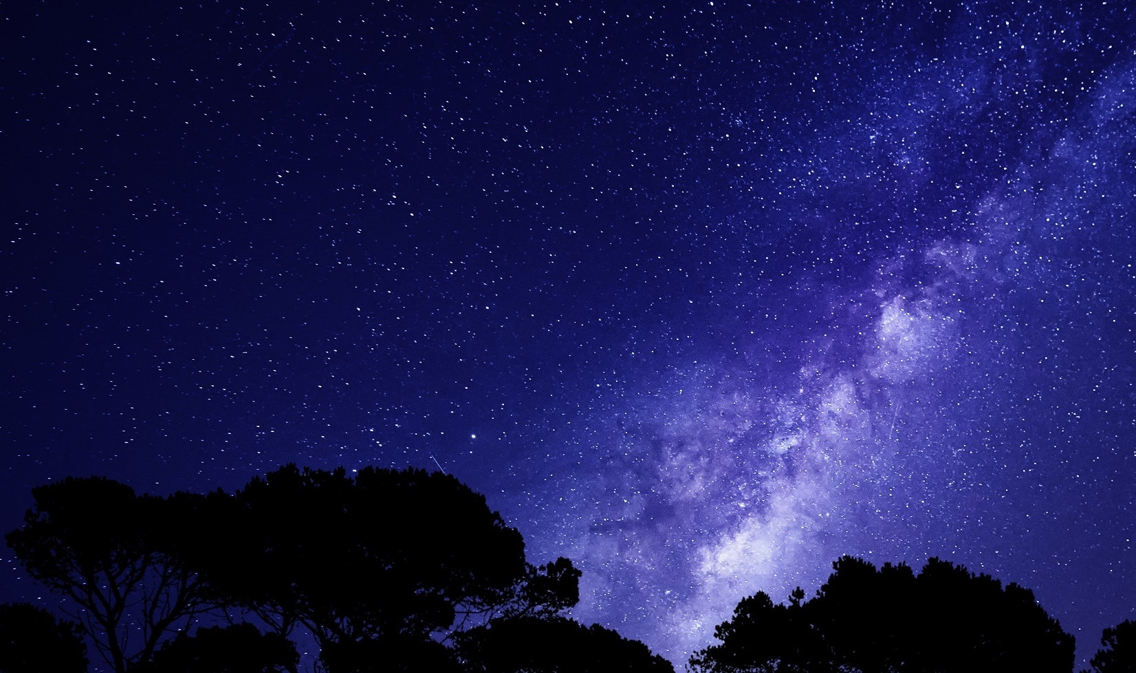
Verdade 2
Deus é Santo
NEle não há sequer nem sombra de variação, quanto mais de pecado!

Slide 20
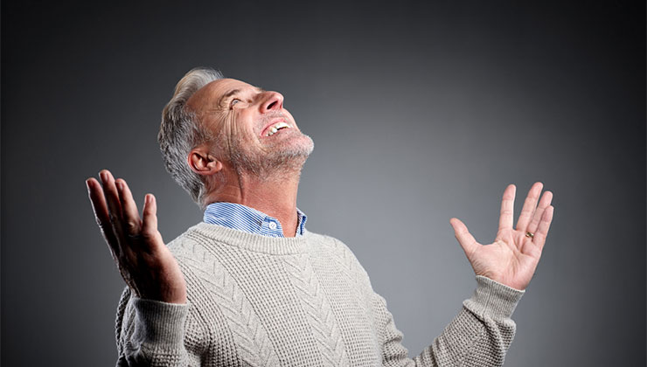
Verdade 3
Só em Sua presença posso ser purificado!

Slide 21
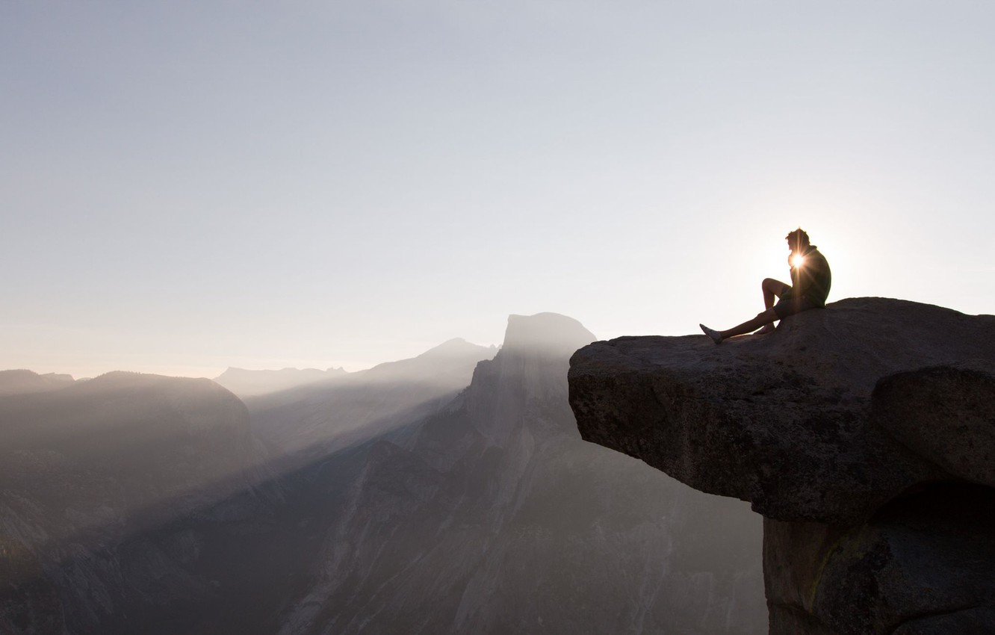
Aproveite Sua Liberdade, no Senhor!
Notes:
APELO

